Slide 1
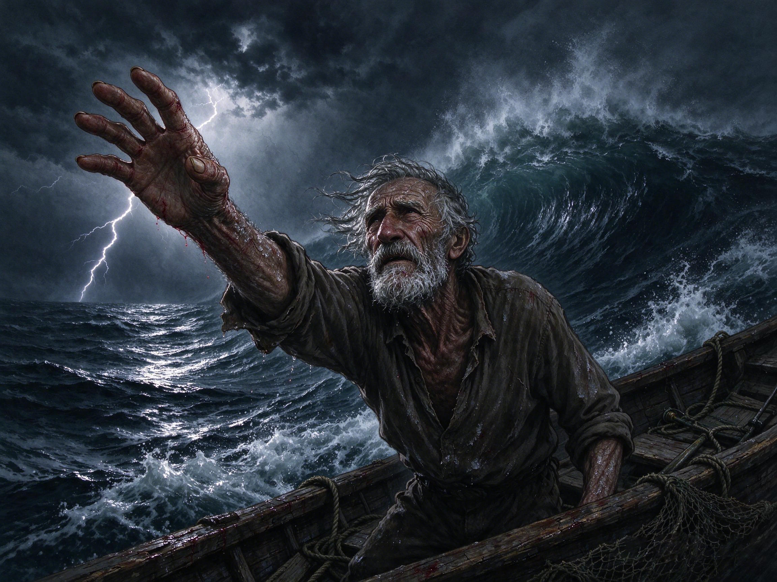

The Old Man and the Sea
老人与海
Ernest Miller Hemingway
[美] 欧内斯特·米勒·海明威

